Slide 1
CLOUD

Slide 2
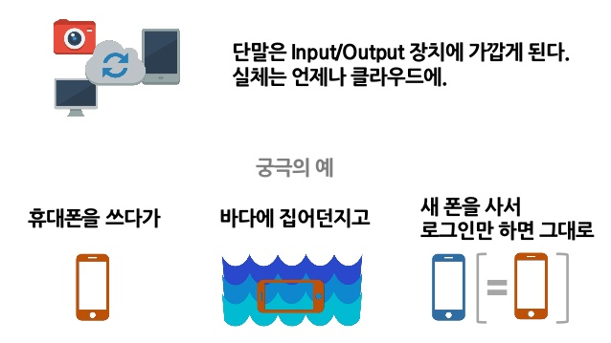
클라우드란?
IT자원을 소유하지 않고,
서비스로 이용한다!
[SHARE]
모든 유형의 파일들을 다양한 운영체제의 기기에서 공유
[STORAGE]
회사의 클라우드 내 몇몇 서버는 데이터 보관하는 용도
[SERVISE]
- 저장공간을 월, 년 단위로 판매 or 제공

Slide 3
왜 클라우드인가?
편하다 : 터미널화면 -> 웹에서의 관제화면
싸다 : 안쓰는 서버 해지, 사용한 만큼만 낸다!
초기 비용이 적다 : 서버 구입비 제로
잔칫날 걱정이 없다 : 대학 수강신청, 이벤트 대응 ok

Slide 4
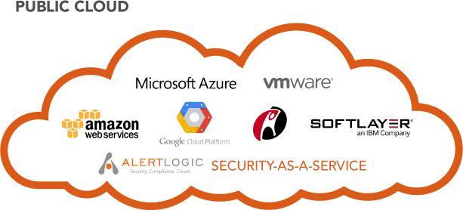
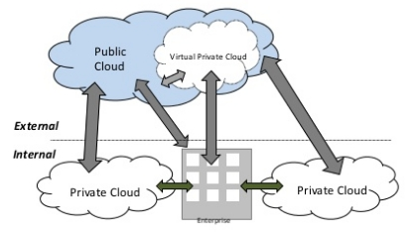
서비스 종류
기업이 쓰는 서비스
기업이 쓰는 솔루션

Slide 5
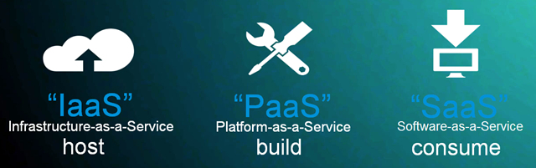
서비스 유형
SaaS – 사용자에 인터넷을 통해 사전에 구축된 소프트웨어 제공
ex> 웹 메일
PaSS – 인터넷을 통해 개발자를 위한 개발 플랫폼(환경) 제공
ex> 페이스북 플랫폼, 인스타그램
IasS – 프로그램이 돌아갈 수 있는 인프라 제공(저장장치, 컴퓨팅 자원)
ex> 아마존 웹서비스(aws)

Slide 6
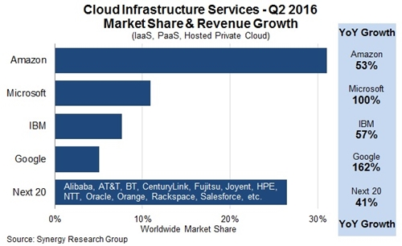
해외 동향

Slide 7
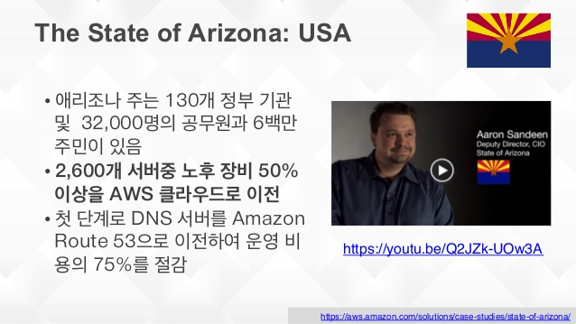

Slide 8
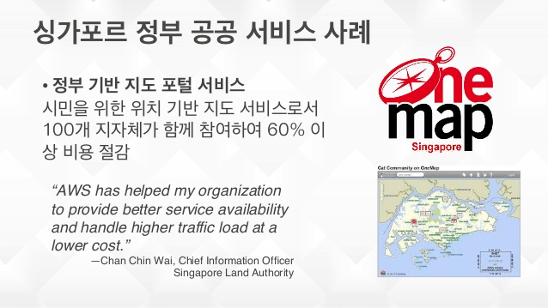

Slide 9
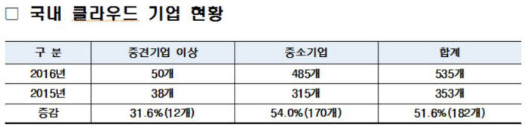
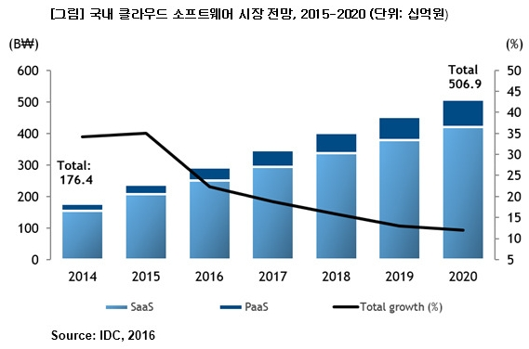
국내동향
사기업과 공공기관에서도 클라우드 이용 꾸준히 증가

Slide 10
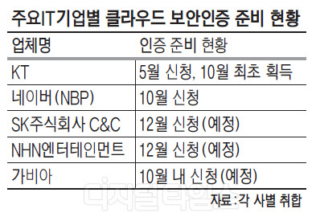

국내동향
기존에 클라우드의 문제로 떠오르던 보안이슈 해결

Slide 11


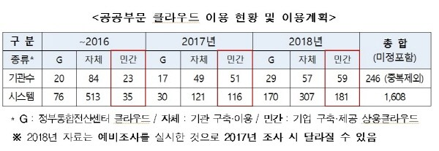
국내동향
사기업과 공공기관에서도 클라우드 이용 꾸준히 증가

Slide 12
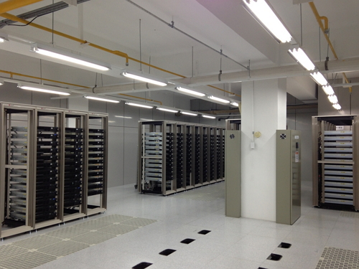
국내동향
글로벌 클라우드, 국내 데이터센터 구축
- 2016.01 AWS 국내 데이터센터 구축
- 2016.10 IBM 국내 데이터센터 구축
- 2017 (상반기 예정) MS 국내 데이터센터 구축
해외 대표 클라우드 기업들도
국내 시장 진입 본격화

Slide 13
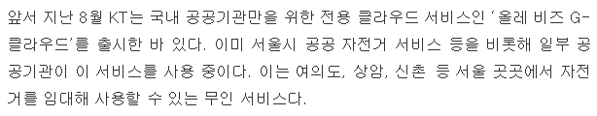
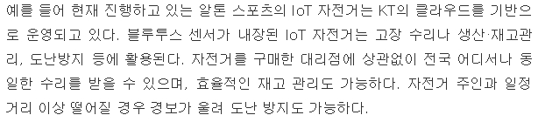
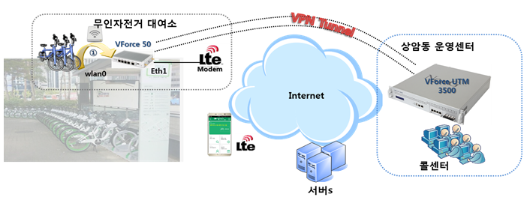
국내사례- KT Biz G-cloud~IOT

Slide 14
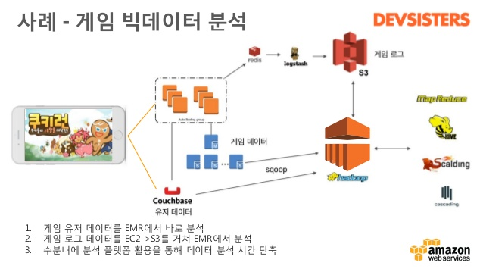
국내사례- 쿠키런(빅데이터)

Slide 15
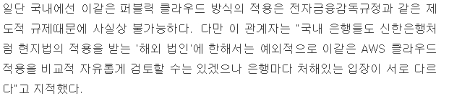

국내사례- 신한은행

